Slide 1

欢迎进入
语文课堂

Slide 2
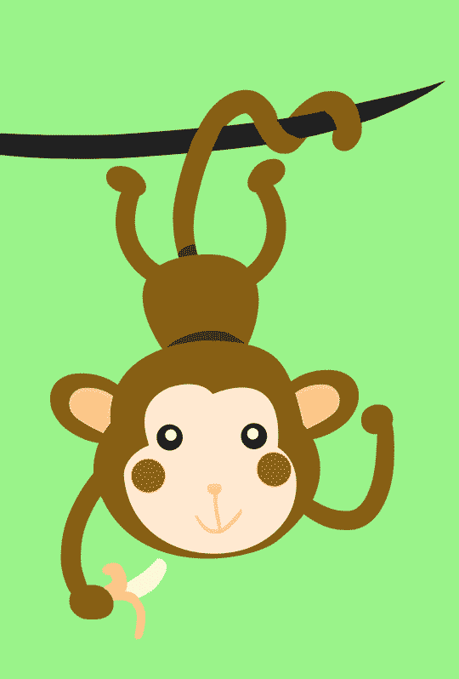

猜一猜
家住深山里，
性情最调皮,
惯会模仿人,
样子很滑稽。
hόu
小猴子
反犬旁
猫 狗

Slide 3
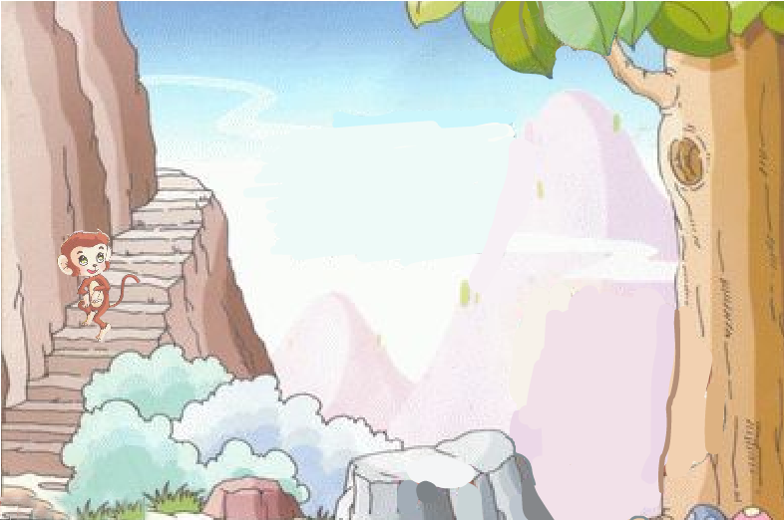
18 小 猴 子 下 山

Slide 4
自读提示
读一读：读准字音，读通句子。
想一想:小猴子下山来到了哪里？ 看见了什么？

Slide 5
说一说
小猴子先来到 ，接着来到 ，然后来到 ，最后去了 。
玉米地
桃树下
西瓜地
树林边

Slide 6
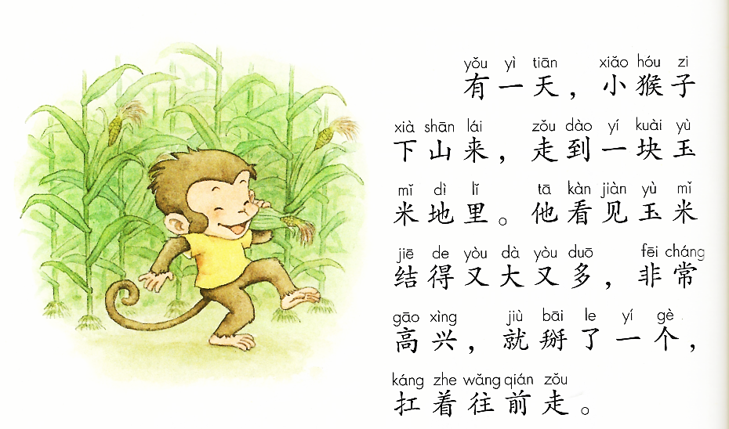
看见什么

Slide 7
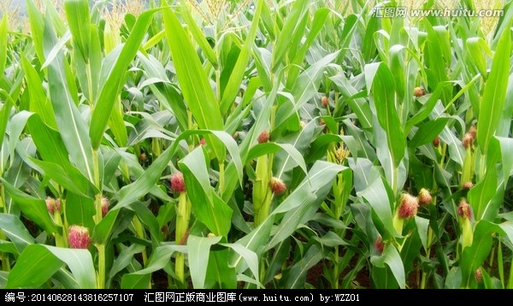

块
kuài
kuài
一 块（ ）
一块玉米地

Slide 8
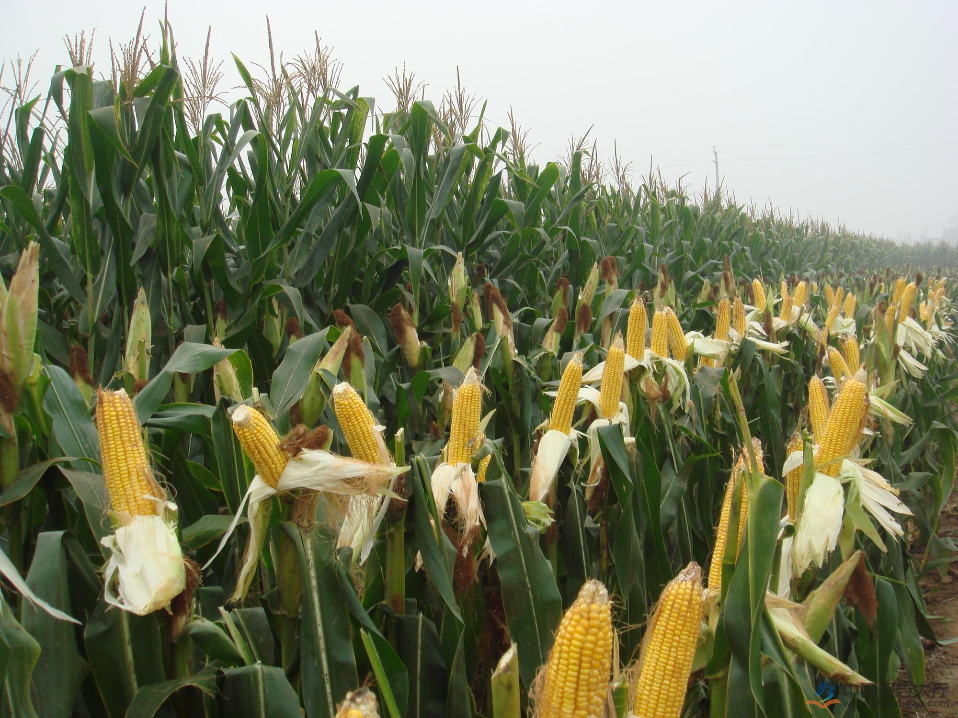
同时具备两个特点
又大又多
又（ ）又（ ）

Slide 9
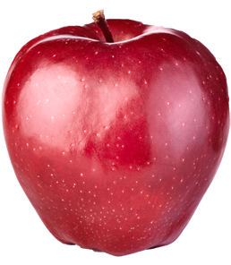

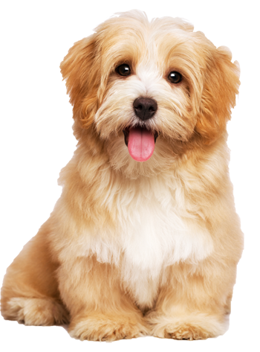
又（）又（）
又聪明又可爱
又美又香

Slide 10
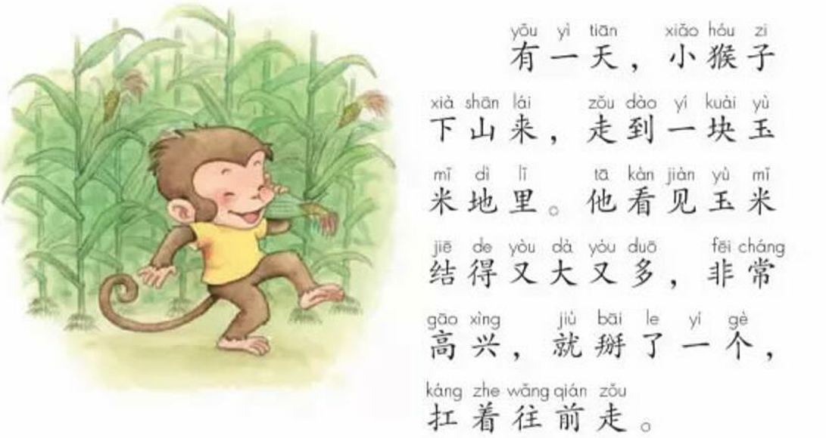
..
..

Slide 11
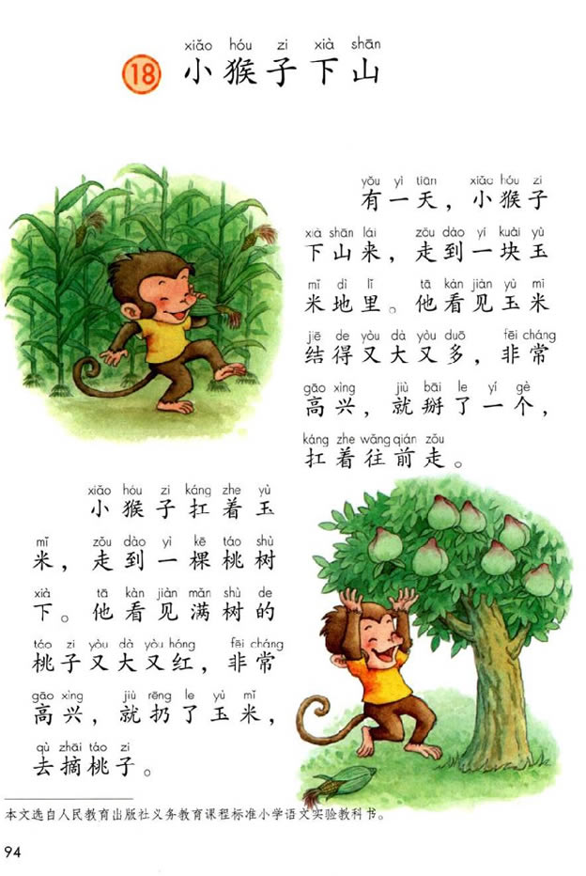

Slide 12
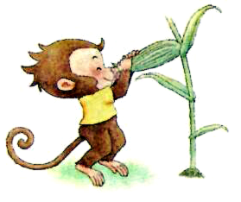
掰玉米

Slide 13
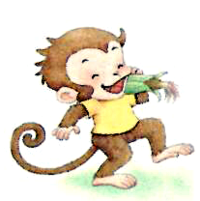
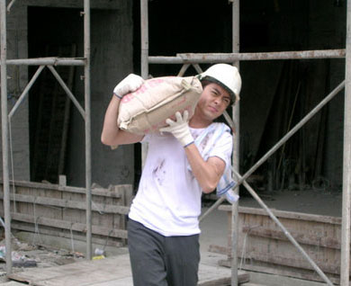
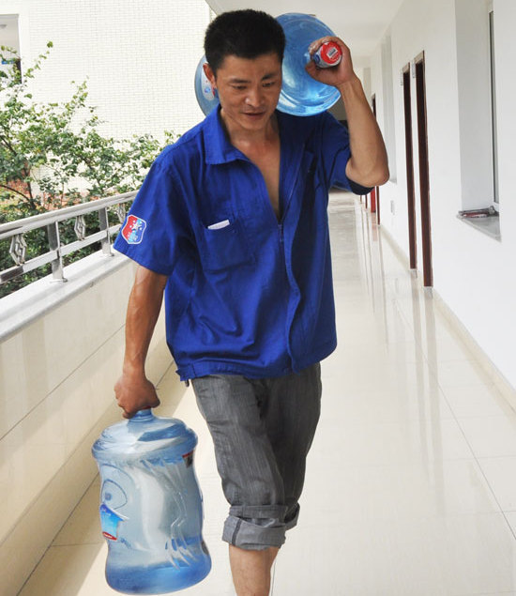
扛(kánɡ)

Slide 15
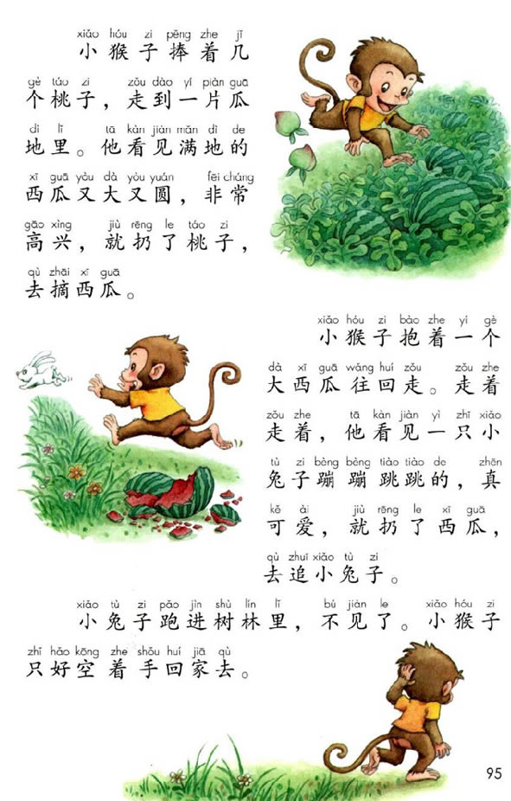
桃树下
瓜地里
树林边
看见什么
做了什么

Slide 16
看见什么
做了什么

Slide 17
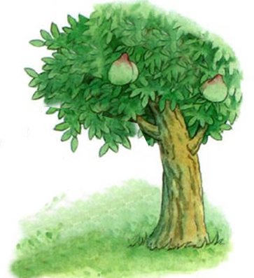


mǎn
满树

Slide 18
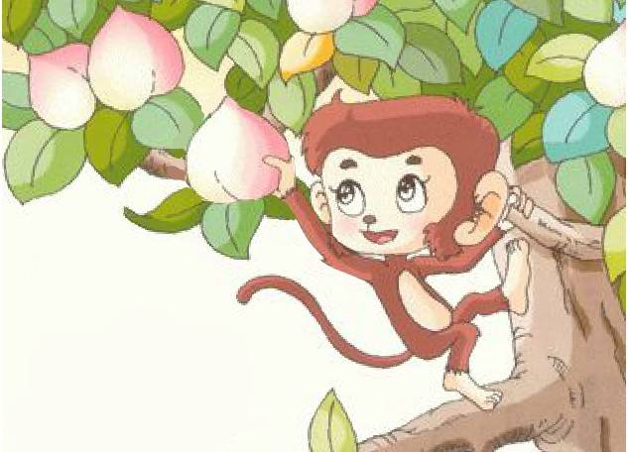

读书识字
扔玉米
摘桃子

Slide 19
看见什么
做了什么

Slide 20
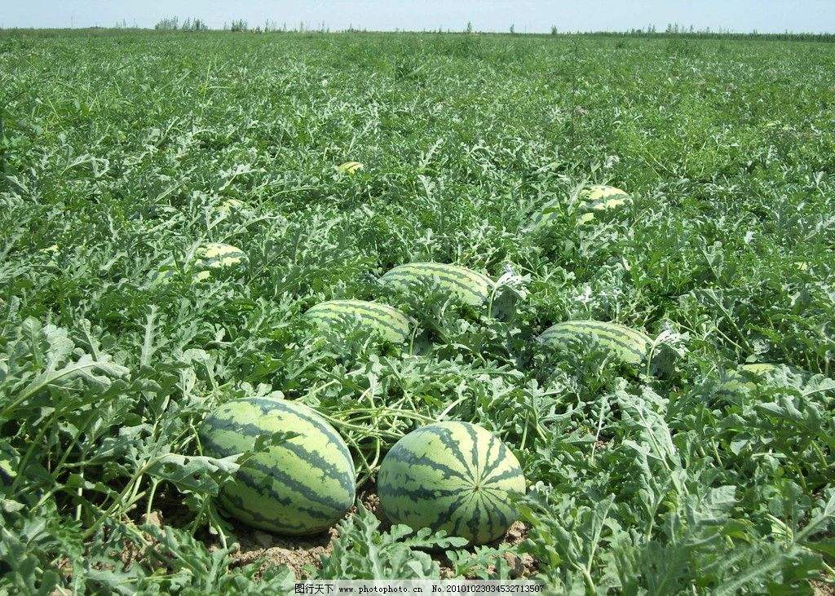



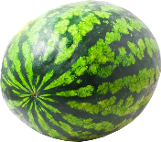

满地的西瓜又大又圆

Slide 21
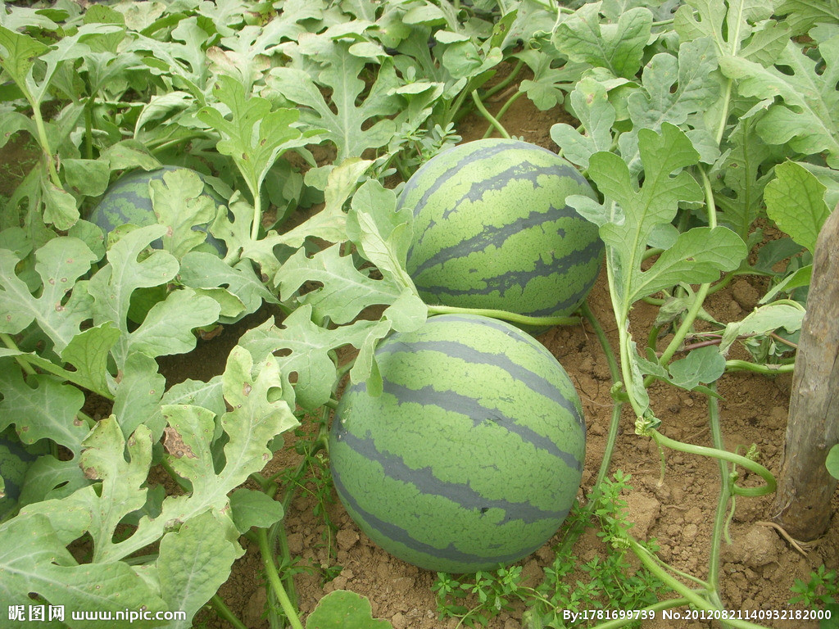
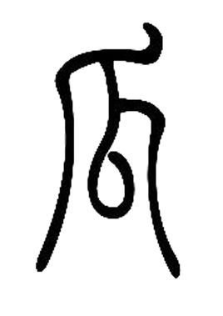
瓜

Slide 23
看见什么
做了什么

Slide 24
zhuī
追

Slide 25
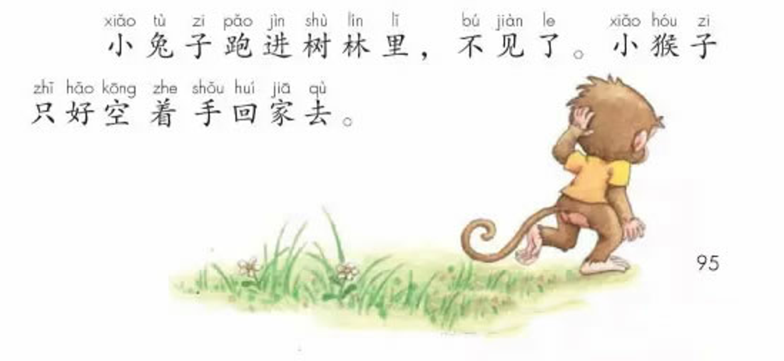

Slide 26
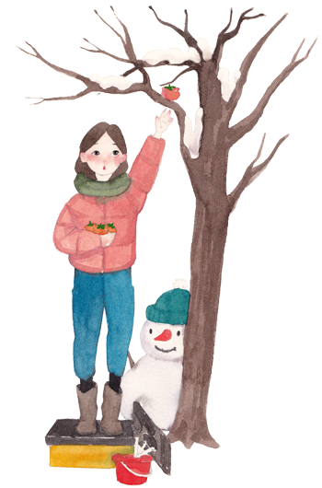
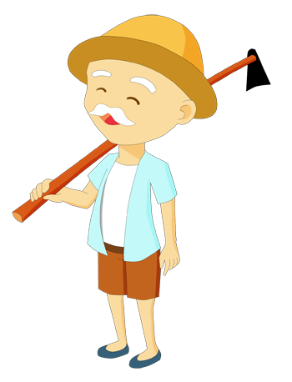
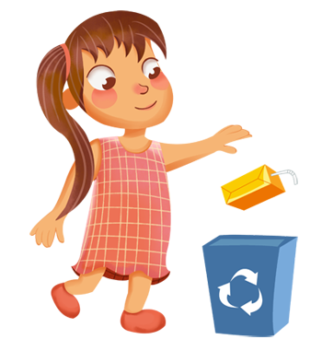

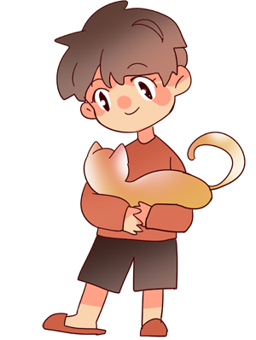
动作演示
提手旁，和手有关。
扌
扌
扌
扌
扛
扔
摘
捧
扌
抱

Slide 27

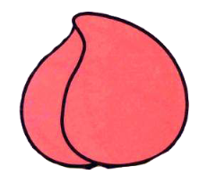

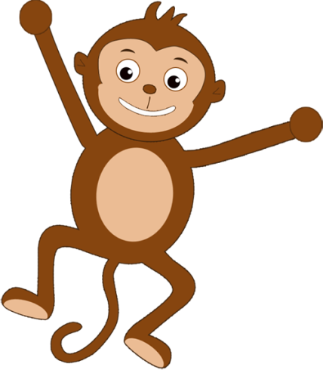
识字游戏
掰
扔
结
扛
满
瓜
抱
猴
追
蹦
摘
捧

Slide 28
瓜

Slide 29
会
我
写
fēi
非
笔顺：

